Slide 1
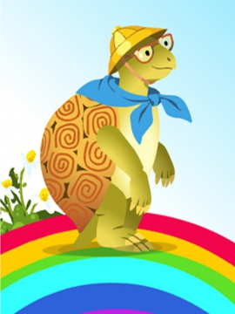
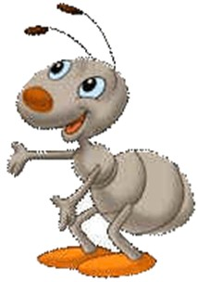
Что общего
у разных растений?
???
Презентация для 1 класса
УМК «Школа России»

Slide 2
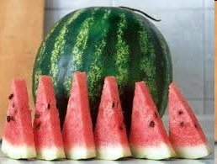
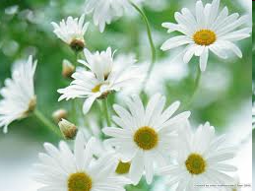
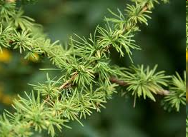
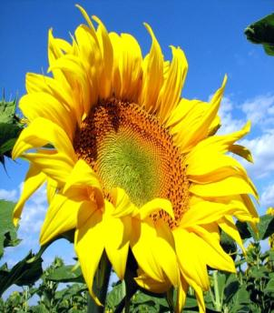
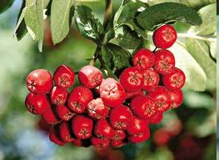
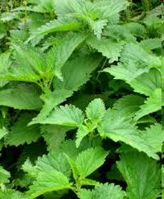
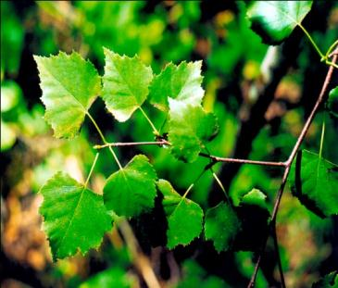
Загадки
Растения

Slide 3
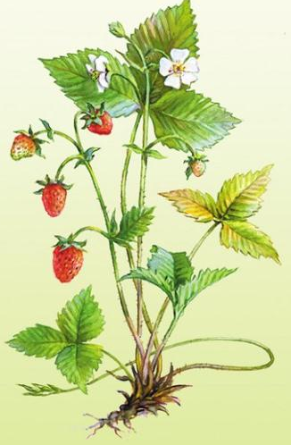
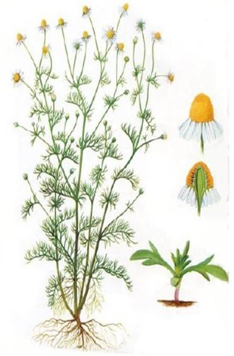
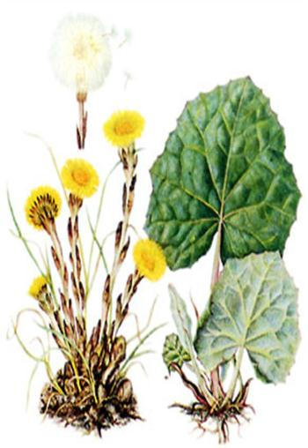
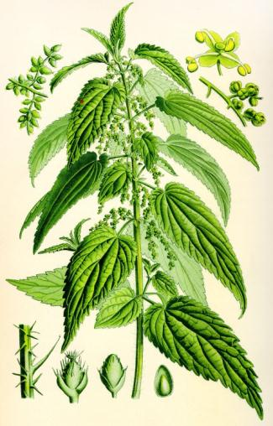
Что общего у разных
растений?
(Работа в группах)

Slide 4
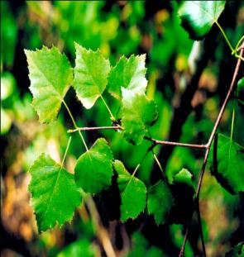
Листья
1
Цветы
Плоды
3
2

Slide 5
Части растений:
Корень
Стебель(ствол)
Листья
Цветок(соцветия)
Плоды с семенами

Slide 6
Цветы
Лист
Стебель
Плод с
семенами
Корень

Slide 7
А Вы знаете, что...
У некоторых растений цветки собраны в группы.
Как называются эти группы?
(Стр 23 в учебнике)

Slide 8
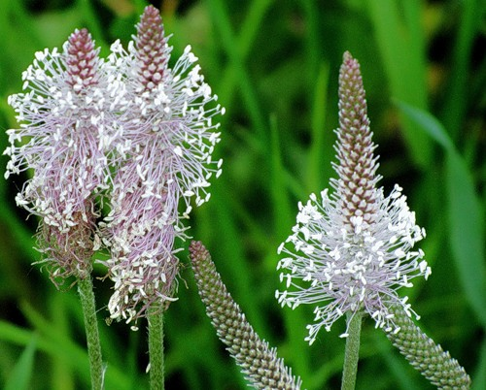
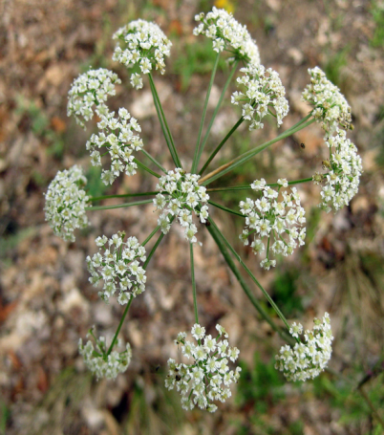
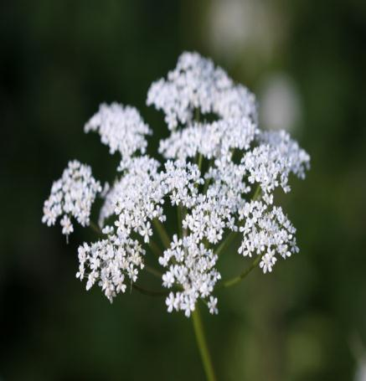
Соцветия

Slide 9
Что нового узнали
Что нового узнали на уроке?
Чему
Чему научились?
Чему
Какие части растений мы употребляем в пищу?

Slide 10
Салат и капуста
- листья
Вишня и персик
- плоды
Репа
- корень

Slide 11
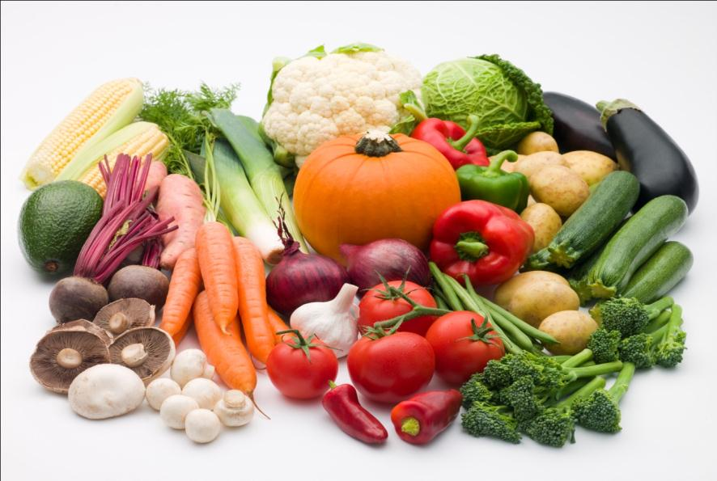
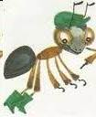
Какие части растений
мы употребляем в пищу?

Slide 12
Оцените урок:
Мне всё понравилось на уроке, я всё понял
Я не всё понял на уроке

Slide 13
Спасибо за внимание!

